Slide 1
HIVE 실습
Air Delay Table, no.13~16
박수민

Slide 2
13. 4년간 매월 비행시간(airtime) 패턴
평균적으로 12월이 가장 성수기이며,
9-10월이 비수기로, 가장 낮은 평균 비행시간을 기록해왔다.

Slide 3
14. 4년간 연별 지연(arrdelay)의 패턴
지연 건수는 2000년에 최댓값을 가지고
2001년부터는 급격히 감소하는 패턴을 보인다.

Slide 4
15. 연도별 비행 취소건수
비행 취소는 꾸준히 증가하여 2001년에 최댓값을 가지고
이후 급격한 감소하는 것으로 보인다.

Slide 5
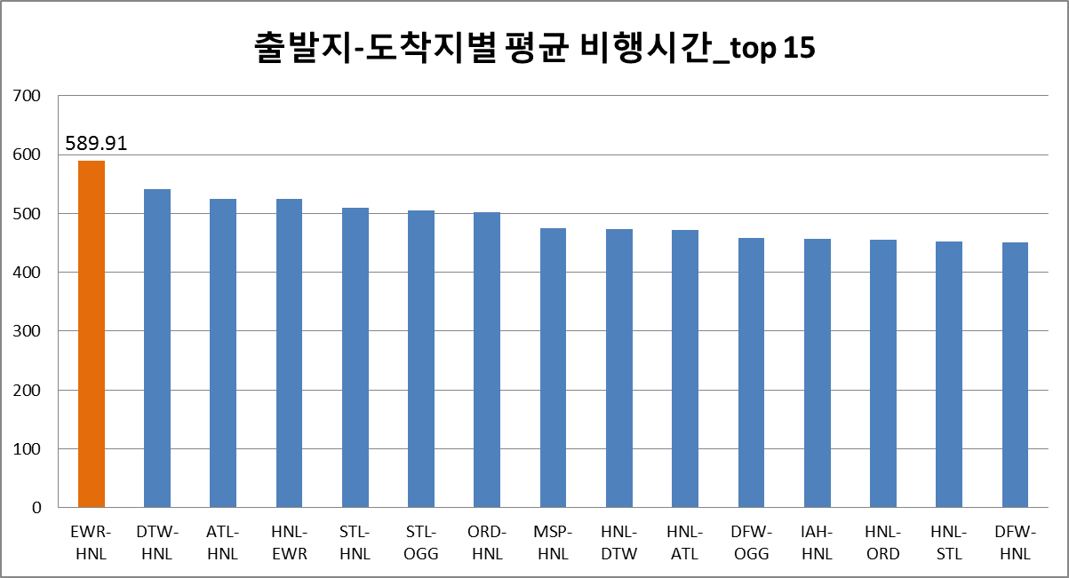
16. 4년간의 출발-도착지별 평균 비행시간 Top 15
EWR (Newark Liberty 국제공항)에서 출발하여
HNL(Honolulu 국제공항)에 도착하는 항공편이
4년간 가장 높은 비행시간을 기록했다.

